Slide 1
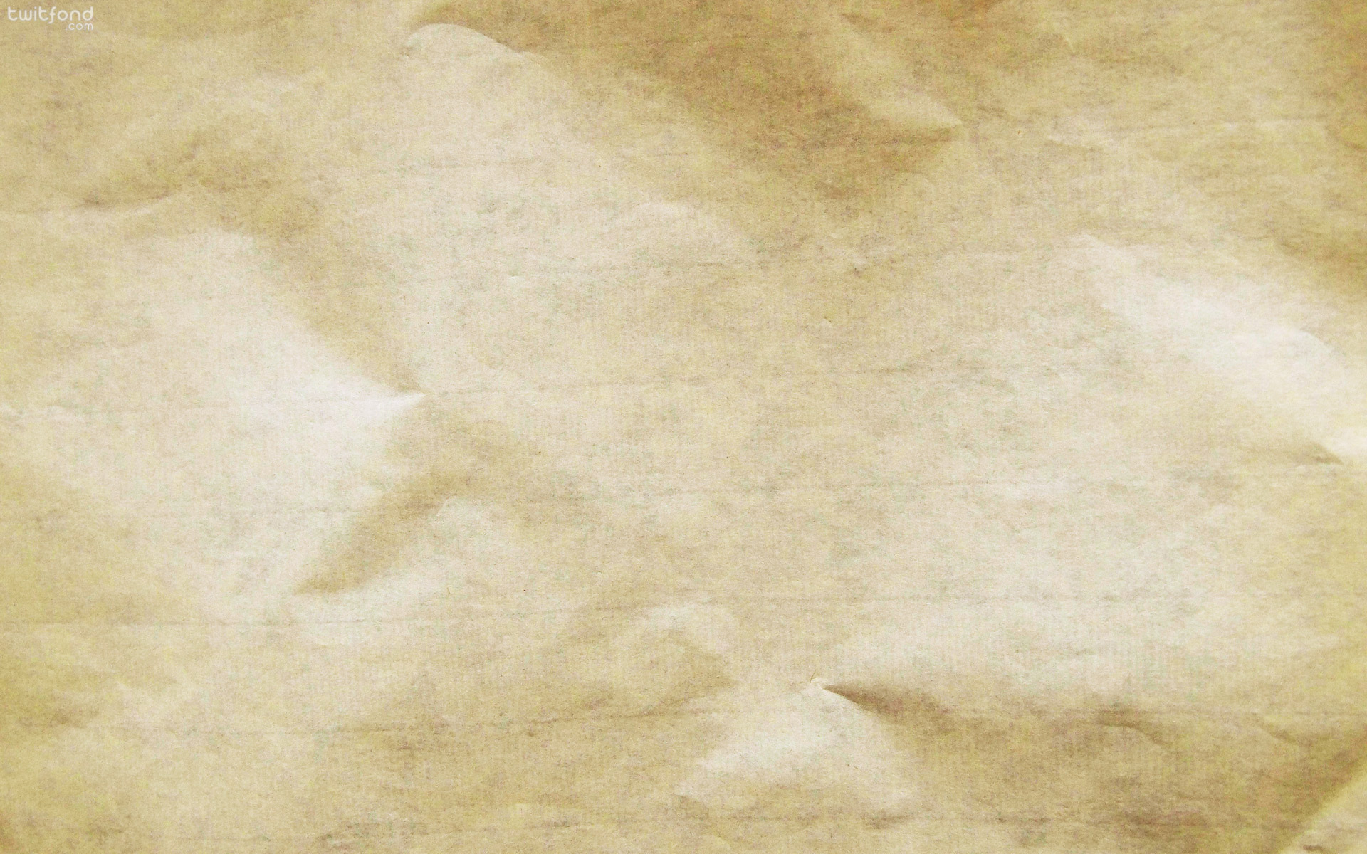
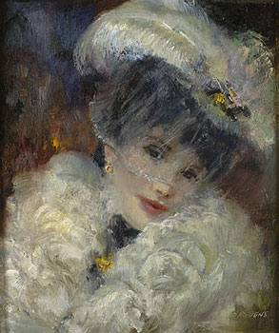
Peintre :Anglais Fréderic Lloyd John
Strevens (1902-1990)
+ citations sur les yeux

Slide 2

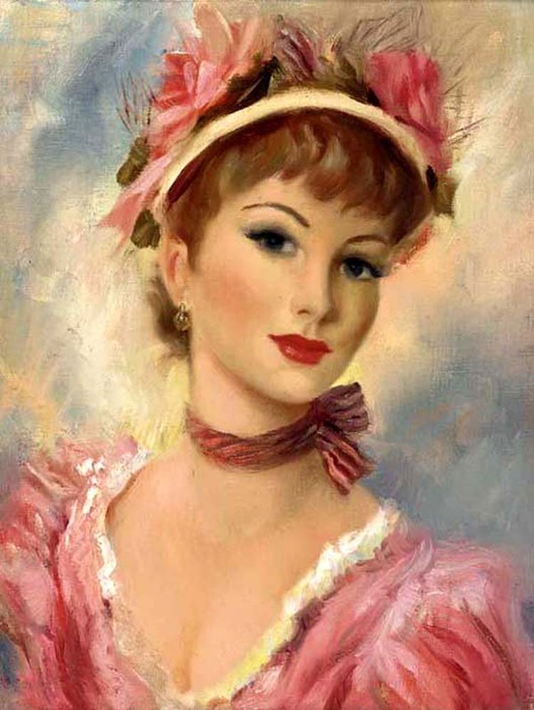
Tes yeux sont des poèmes qui se lisent en silence

Slide 3
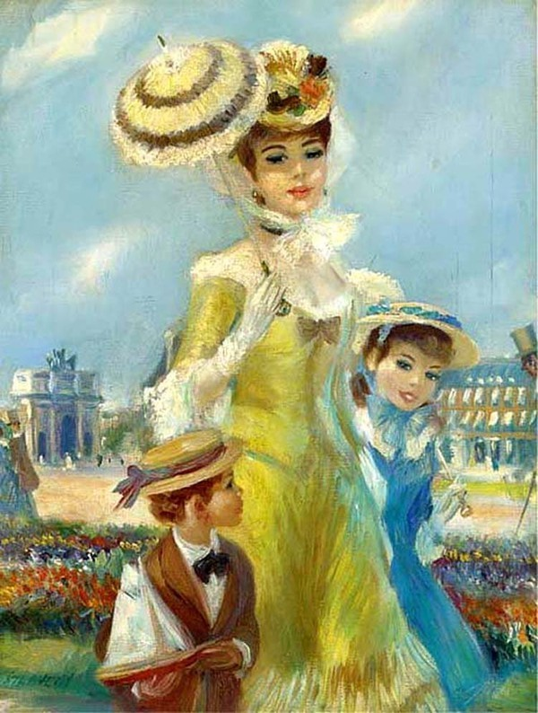
Vos yeux ont des appas que j'aime et que je prise

Slide 4
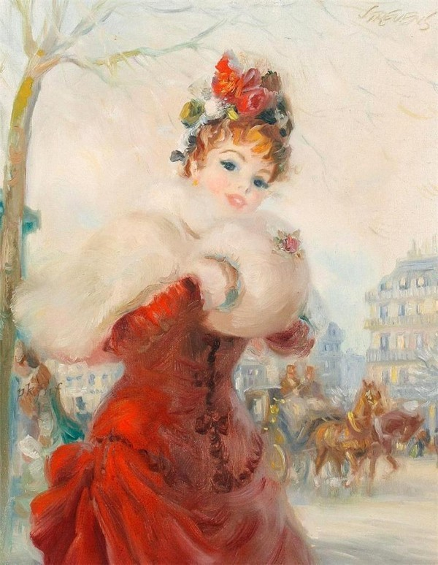
J'aime qu'en tes yeux couleur de brume, me font un manteau de douceur

Slide 5
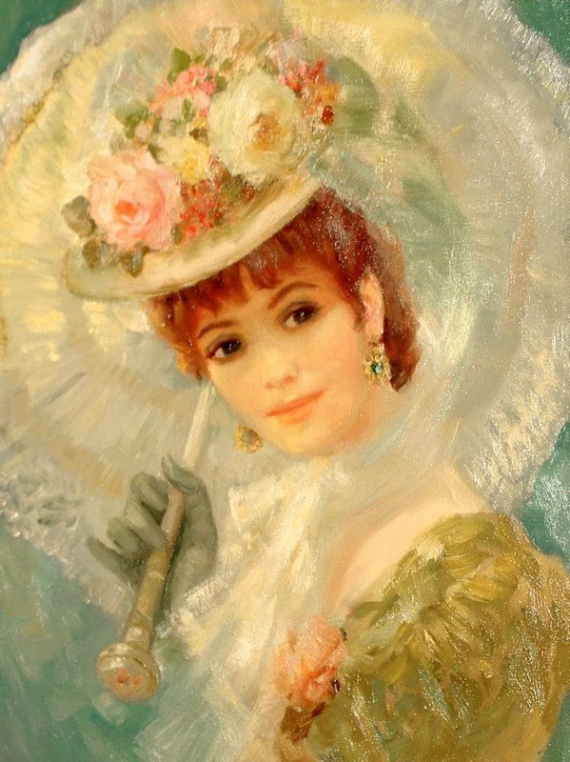
Tes yeux sont des ailleurs aux rives d'un été, qui rallument en mon coeur des soleils oubliés

Slide 6
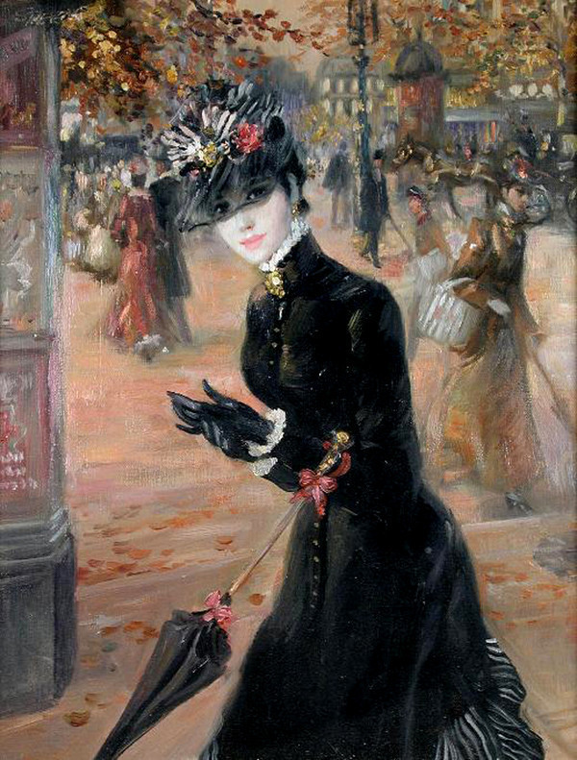
L'âme est aux yeux ce que la vue est au toucher ; elle saisit ce qui échappe à tous les sens.

Slide 7
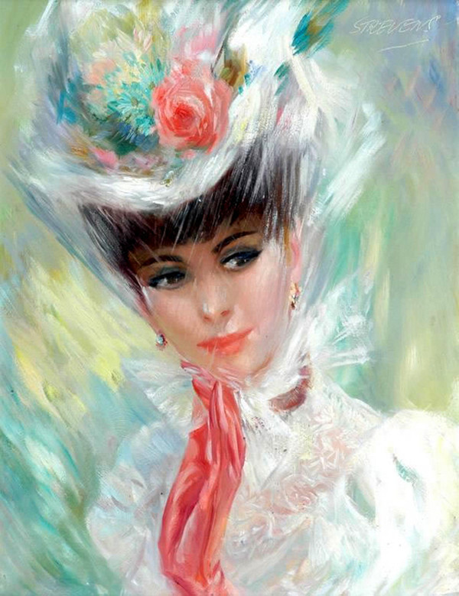
Il y a des promesses comme des mots d'amour dans tes yeux

Slide 8
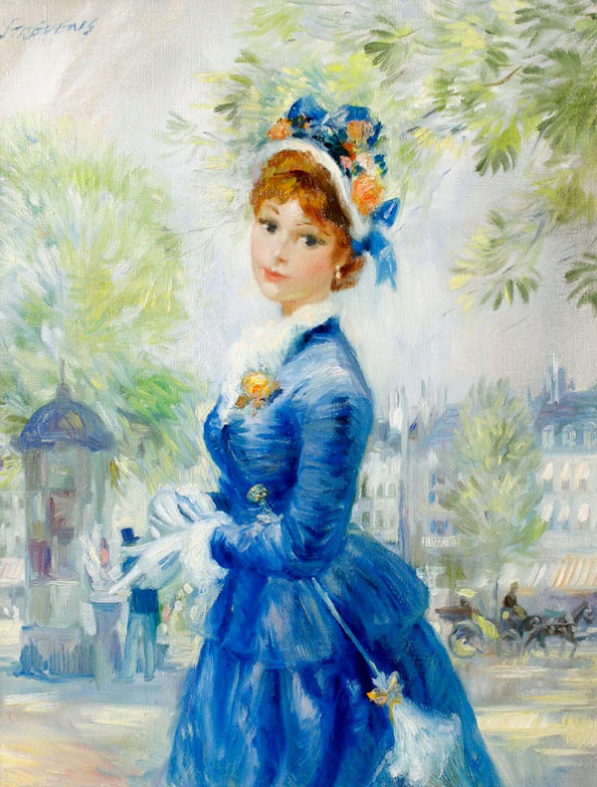
Les coeurs les plus troublés s'expriment souvent par les yeux.

Slide 9
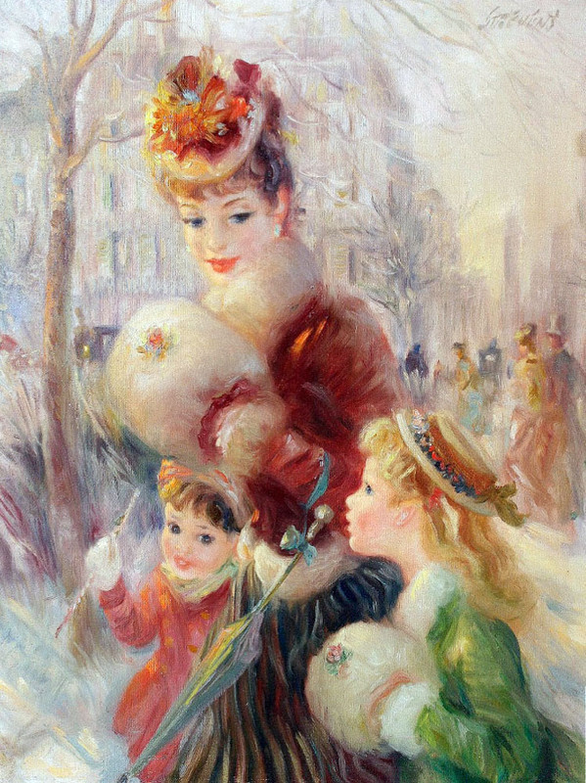
On s'exprime mieux quand des yeux nous encouragent.

Slide 10
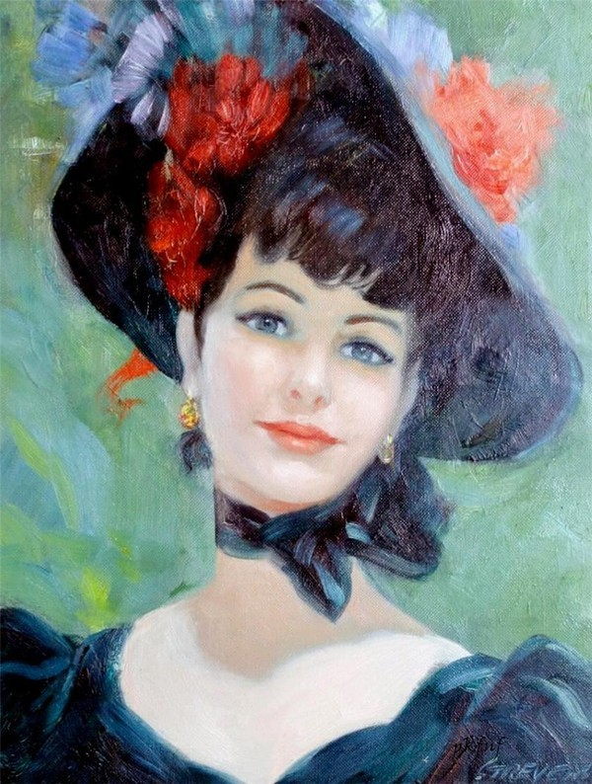
"Il y a un espoir souverain dans les yeux des jeunes filles.

Slide 11
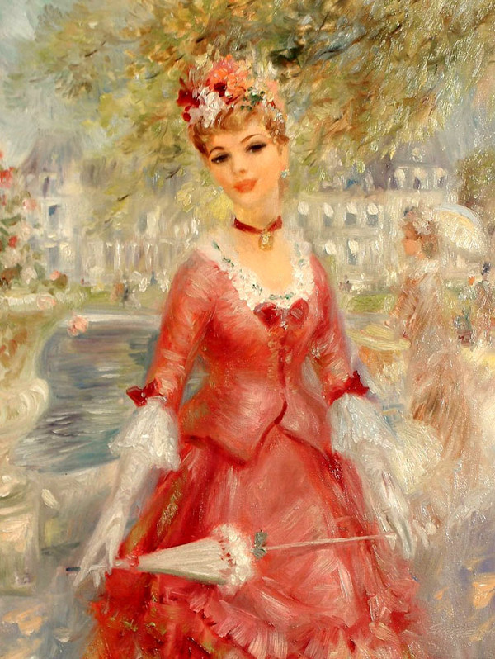
Si j'ai aimé de grand amour, triste ou joyeux, ce sont tes yeux.

Slide 12
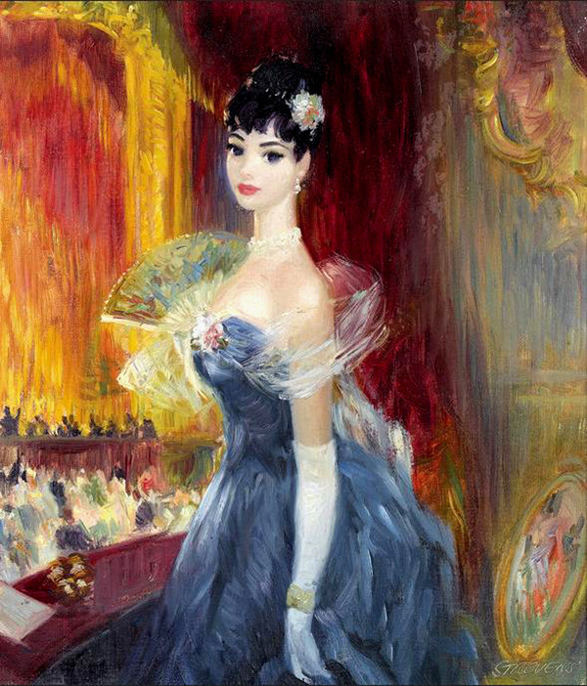
Tout ce qui est beau, tout ce qui charme, passe en un instant des yeux au cœur

Slide 13
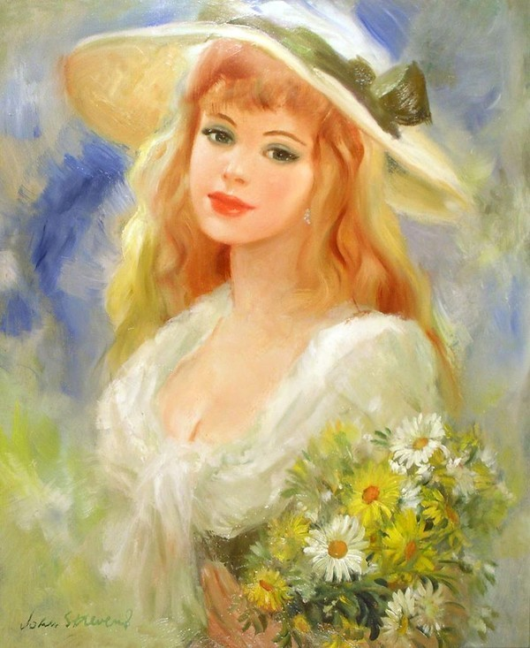
Je puise dans tes yeux le bonheur et la vie ; toute mon existence à la tienne est unie.

Slide 14
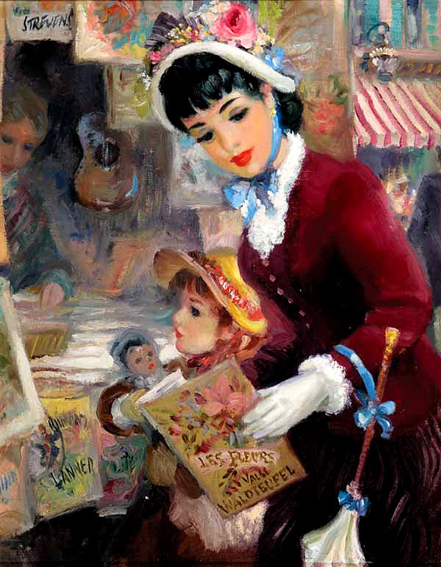
Ecrire, publier, c'est comme aimer ; on plonge les yeux fermés

Slide 15
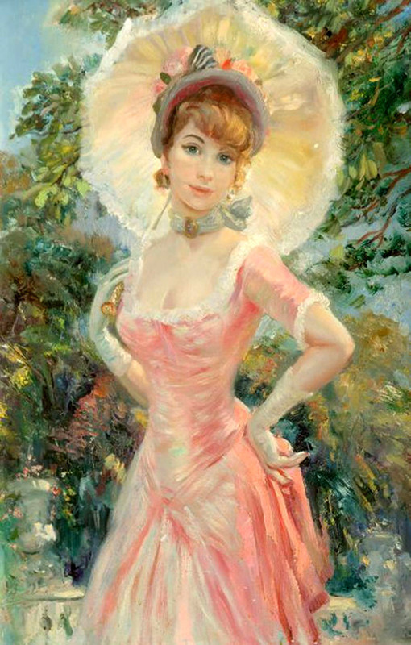
La beauté ne plaît qu'aux yeux, la douceur charme l'âme.

Slide 16
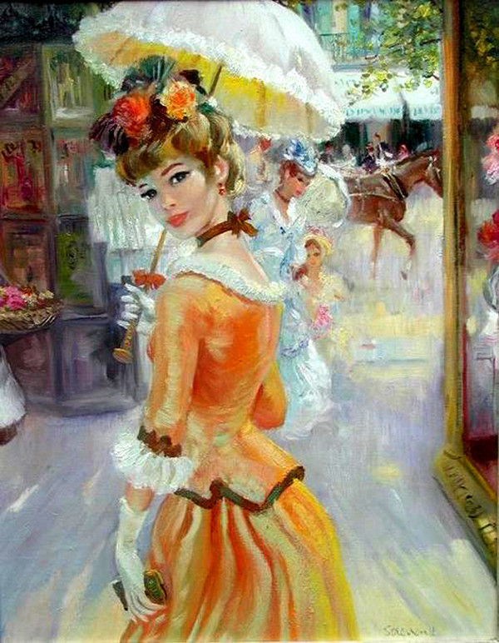
J'en suis amoureux fou ! les yeux noirs les plus beaux ! deux miroirs ! deux rayons ! deux flambeaux !

Slide 17
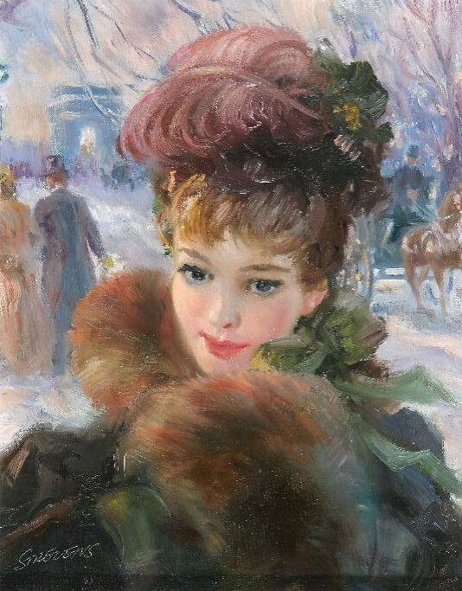
Yeux noirs vont au purgatoire, yeux gris au paradis, yeux bleus vont aux deux.

Slide 18
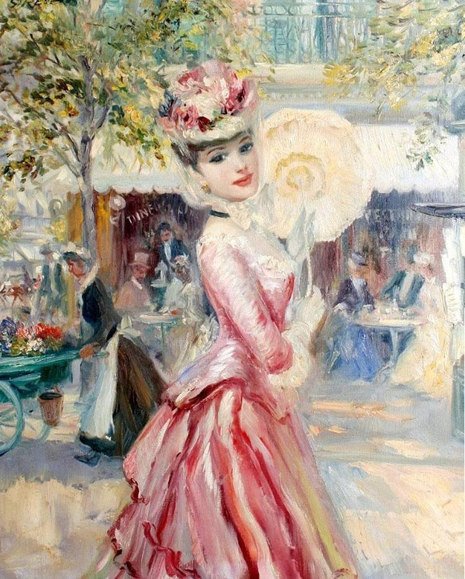
Le charme de tes yeux est effacé de mon cœur.

Slide 19
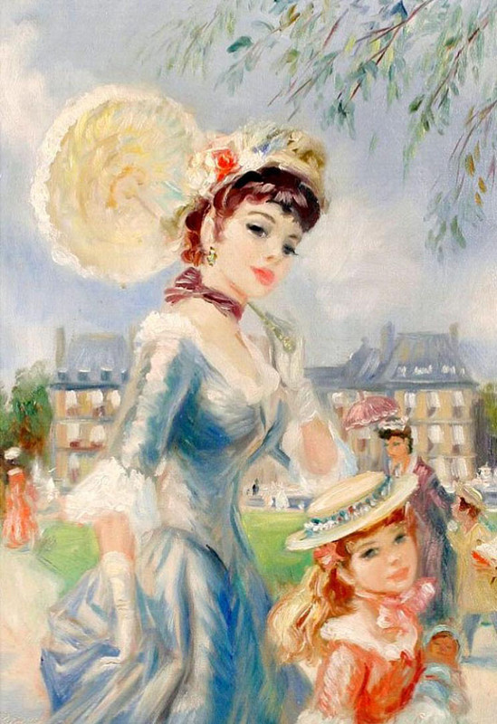
"On voit toujours par les yeux de son affection

Slide 20
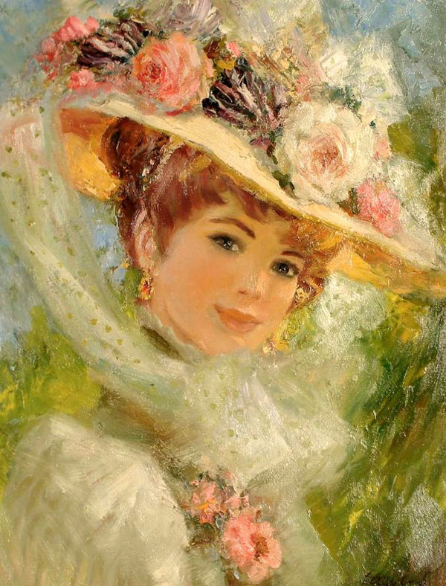
J'aime votre figure, j'aime vos yeux, j'aime votre tournure, j'aime votre esprit.

Slide 21
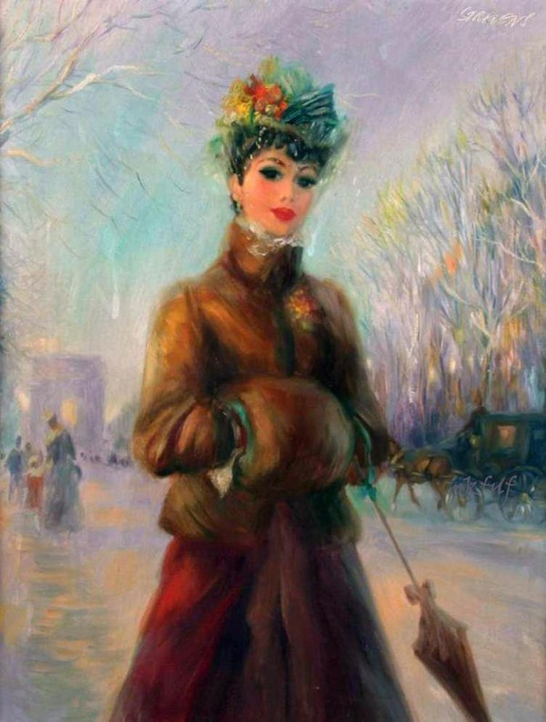
Les yeux sont toujours plus tendres que le coeur

Slide 22
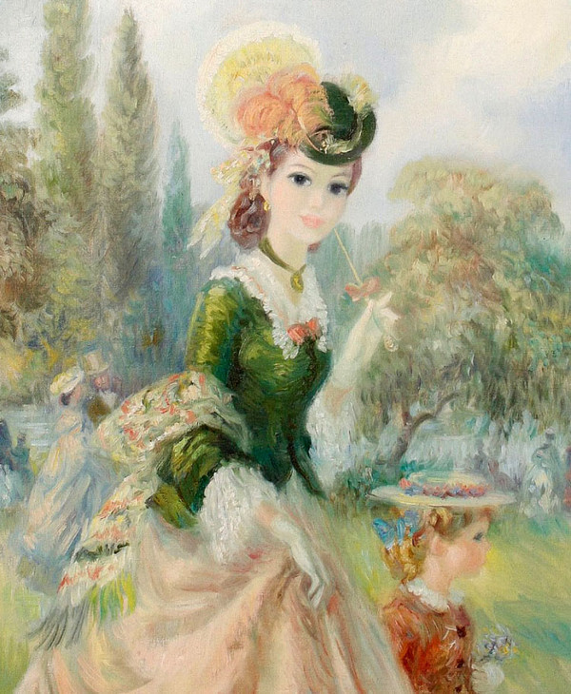
La sincérité vient du cœur ; et quand elle n'est pas sur les lèvres, elle se montre dans les yeux.

Slide 23
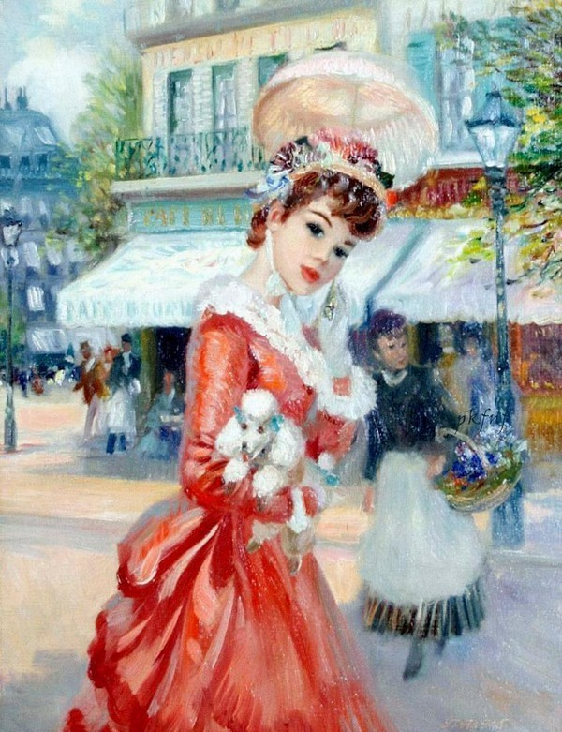
Vous avez dans les yeux le feu du sentiment : Ce billet sera tendre ; heureux qui doit le lire

Slide 24

L'amour est à l'âme ce que la lumière est aux yeux ; il écarte les peines.

Slide 25
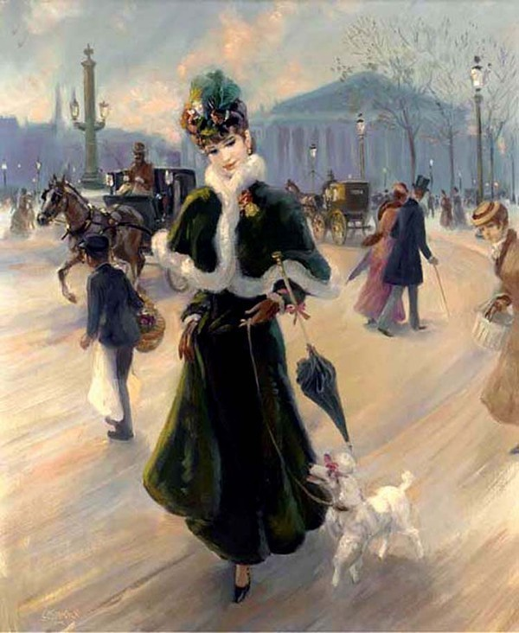
Mon génie était dans ta gloire ; mon courage était dans tes yeux.

Slide 26

Un amour ferme et solide commence toujours par l'éloquence d'action ; les yeux y ont la meilleure part.

Slide 27
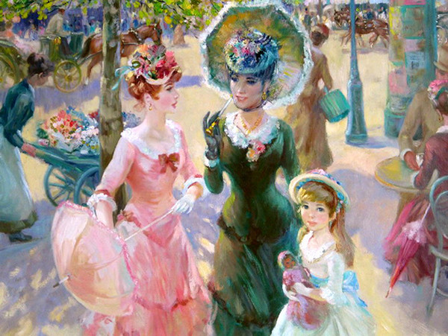
Les yeux de l'amitié se trompent rarement.

Slide 28
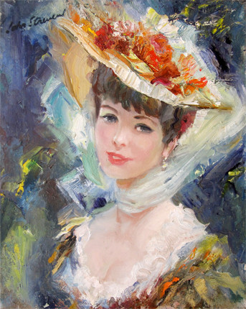
Votre bouche dit non ; votre voix et vos yeux disent un mot plus doux, et le disent bien mieux

Slide 29
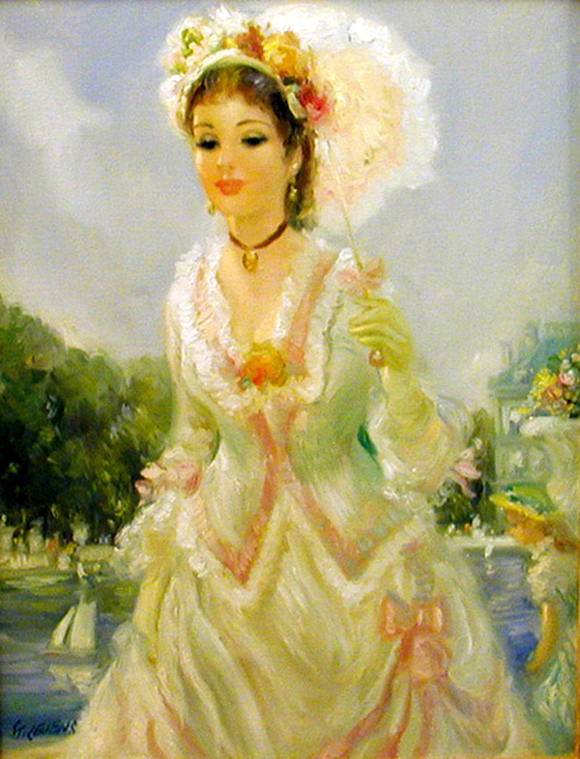
Ma vie pour tes yeux lentement s'empoisonne

Slide 30
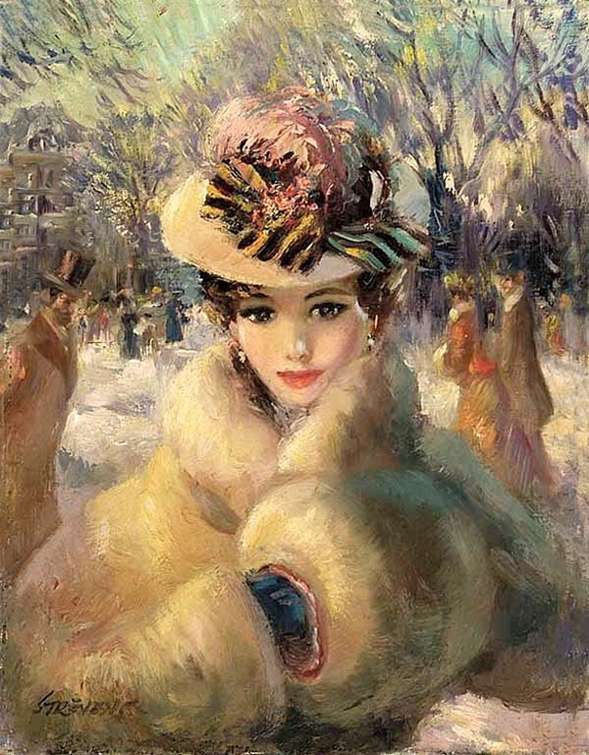
Tes yeux sont si profonds que j'y perds la mémoire

Slide 31
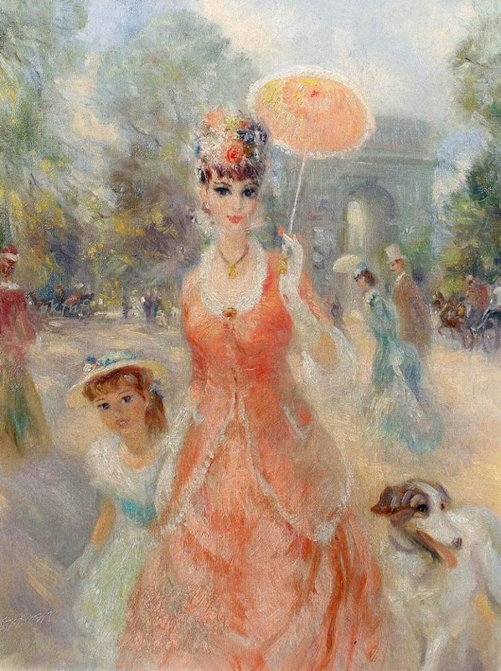
il faut avoir les yeux sur ce qu'on ne veut point perdre.

Slide 32
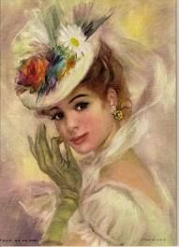
Montage :myosotis
Images : mamietitine
musique : Facination

Slide 33


